Slide 1
Встреча с книгой
МБДОУ ЦРР №28 «Огонек»
Группа №6 «Кузнечики»
Выполнила воспитатель: Баталова М.А.
апрель 2019г.

Slide 2
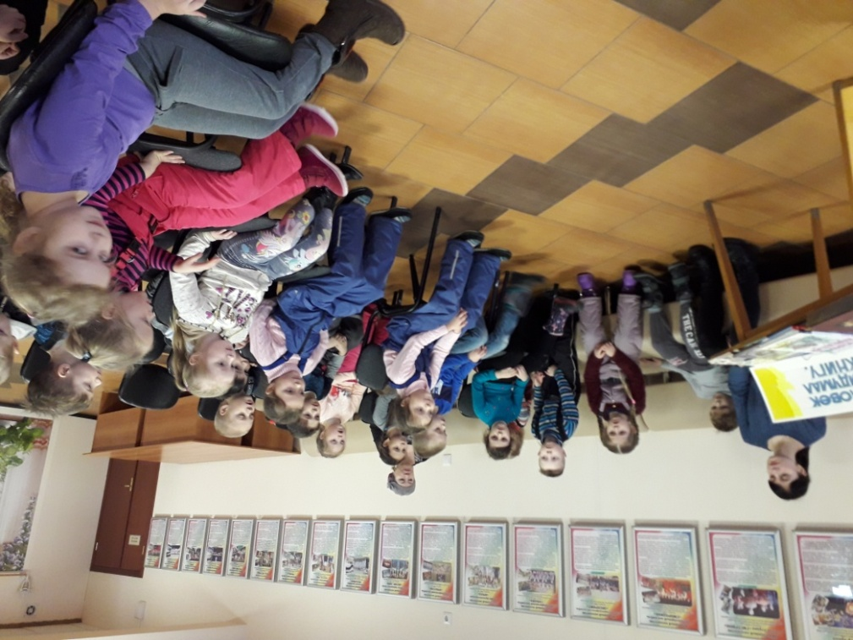
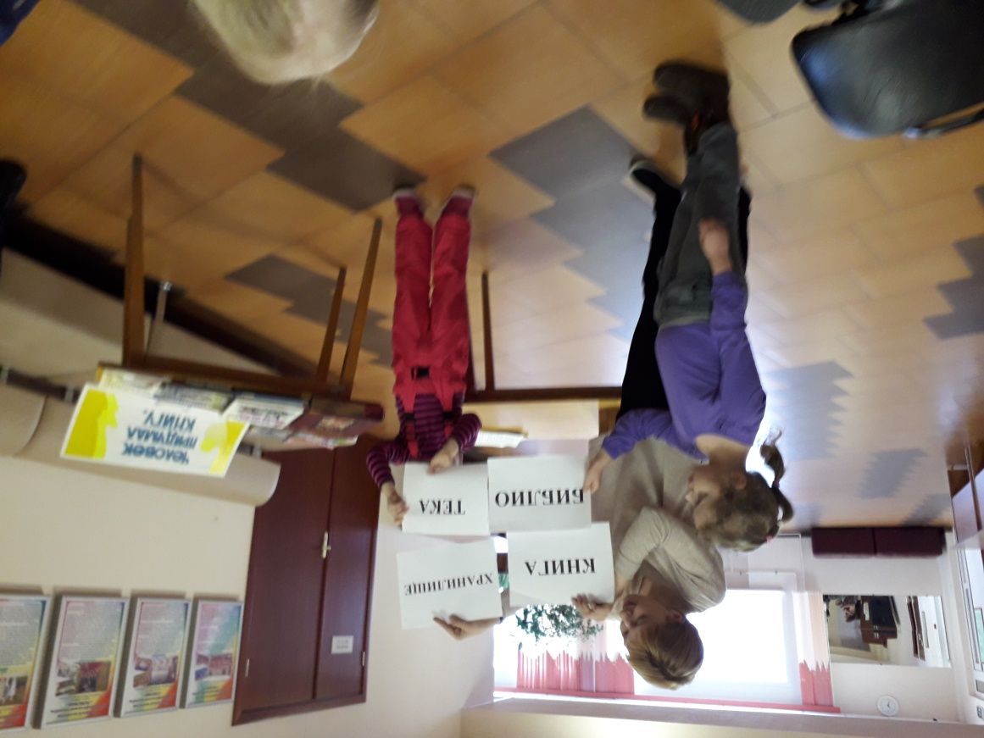
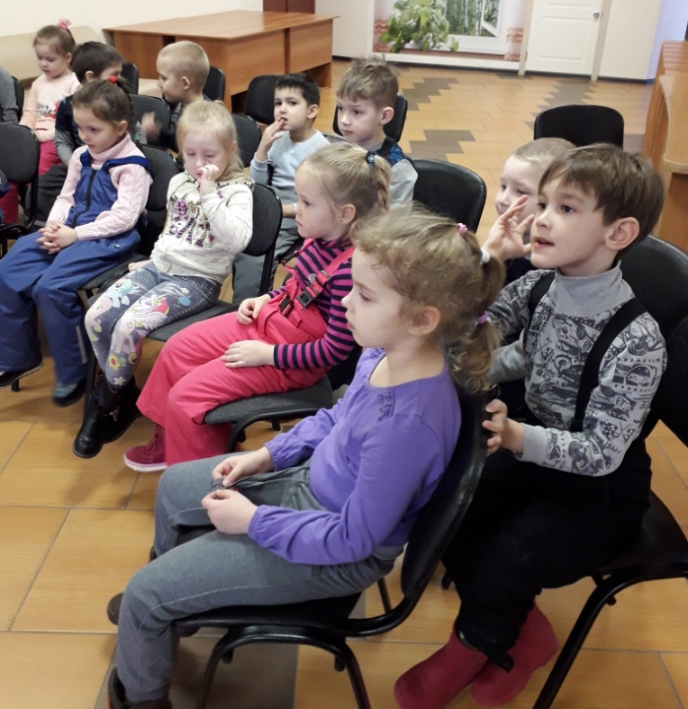
Как хорошо, что в городе библиотека есть!
Для всех любимых книжек
не хватит в доме места
Как здорово, что в городе библиотека есть!

Slide 3
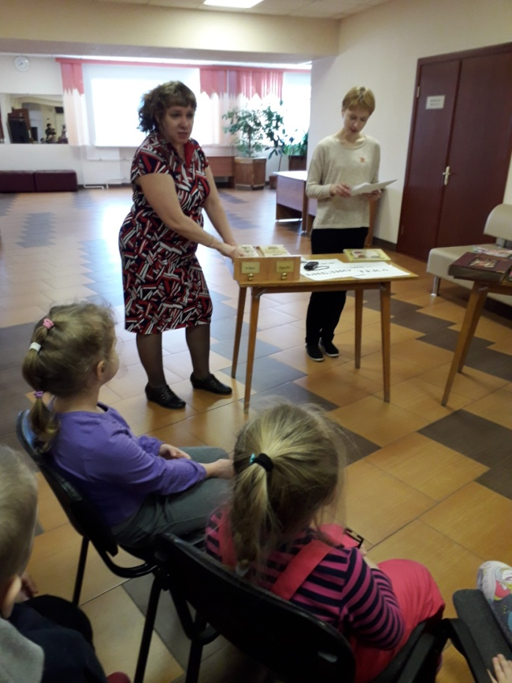
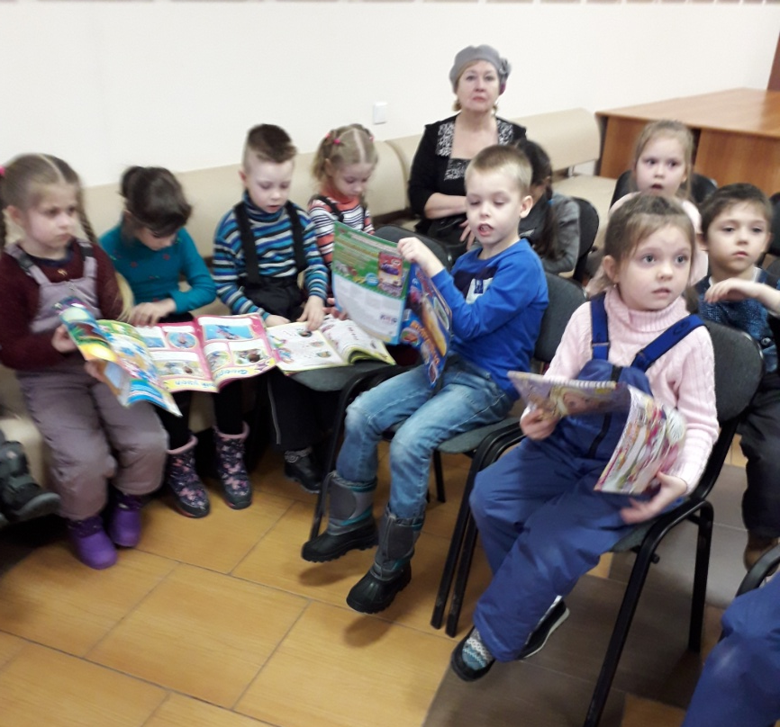
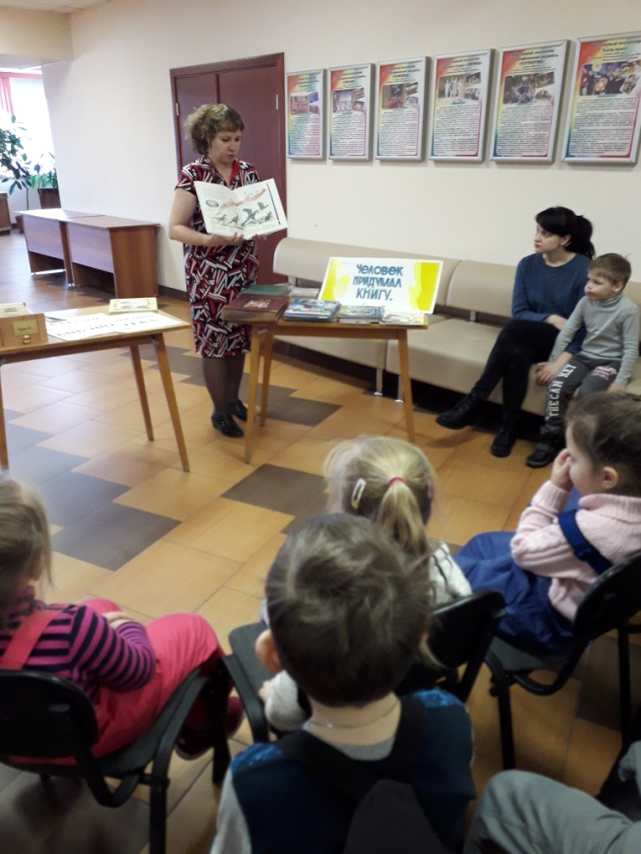
Библиотека — слово - то какое, Оно почти как Библия — святое Для тех, кто любит книгу, чтение в тиши, Недаром говорят: «Аптека для души».

Slide 4
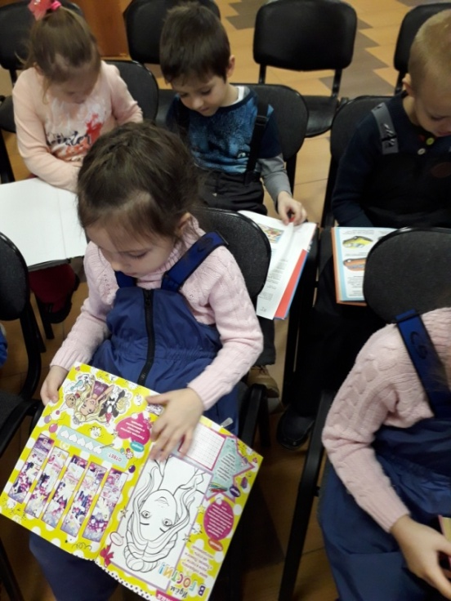
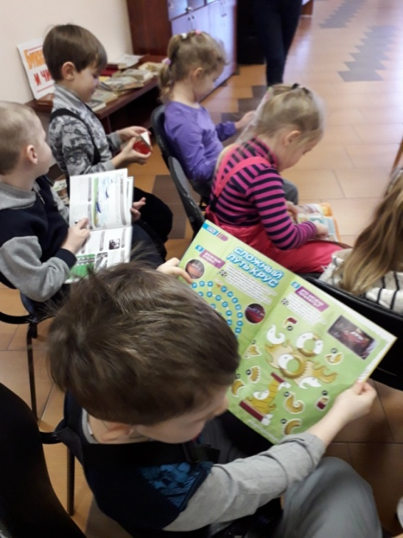
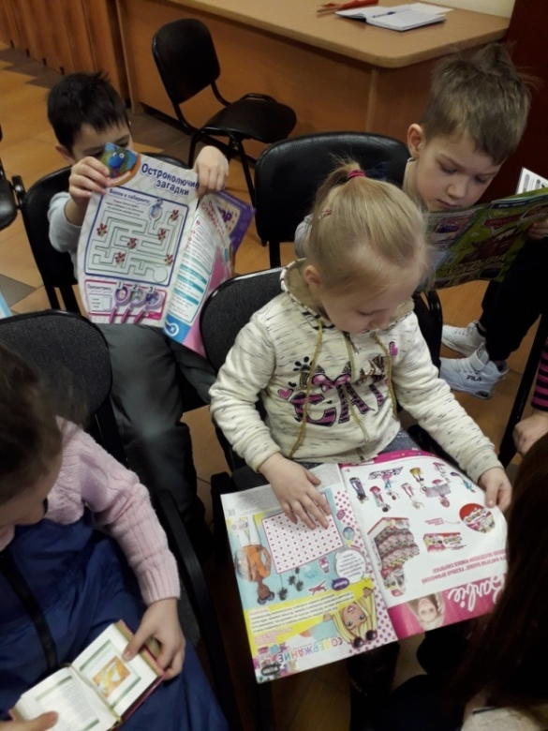
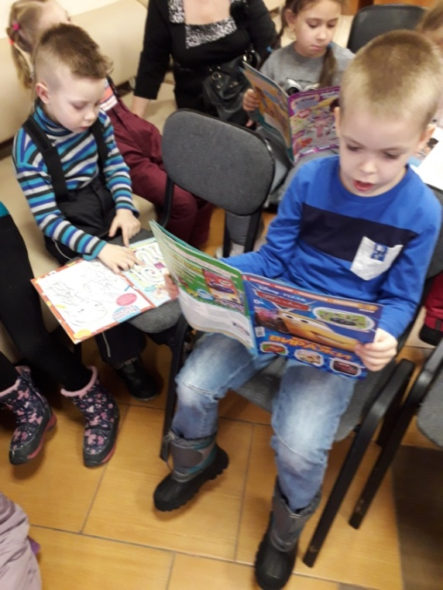
Читателям здесь рады
Найдут любую книгу!
Журналы и газеты
Советуют прочесть

Slide 5
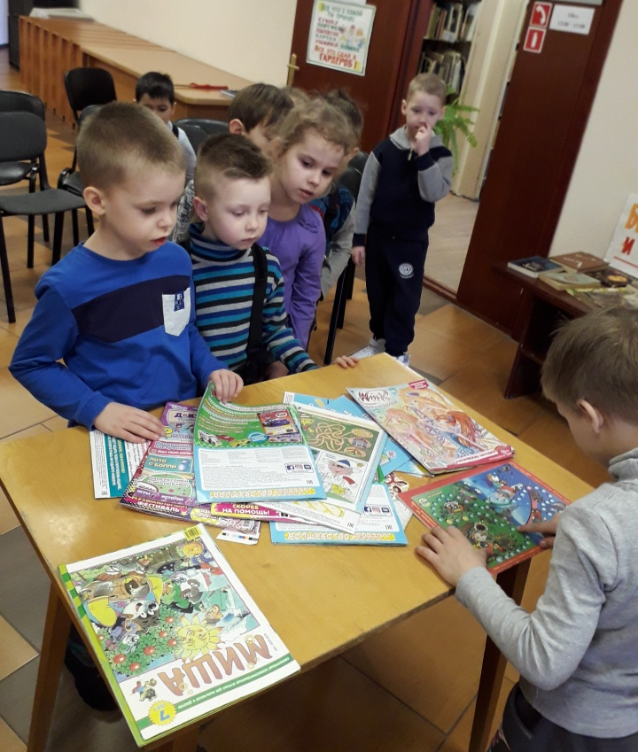
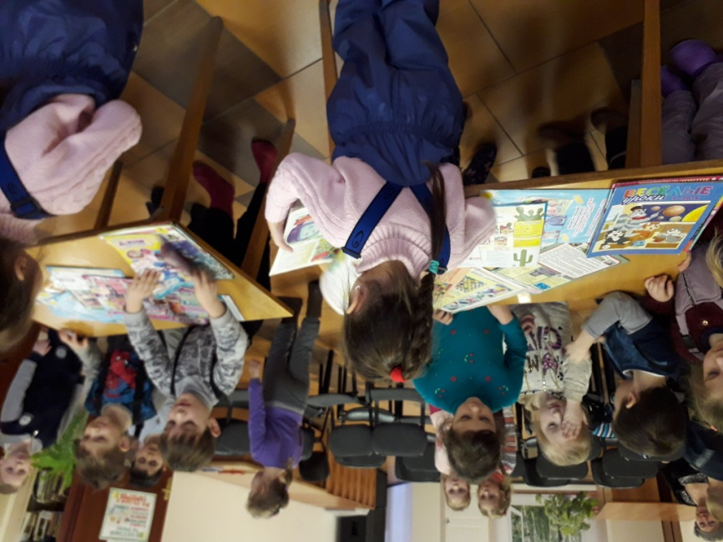
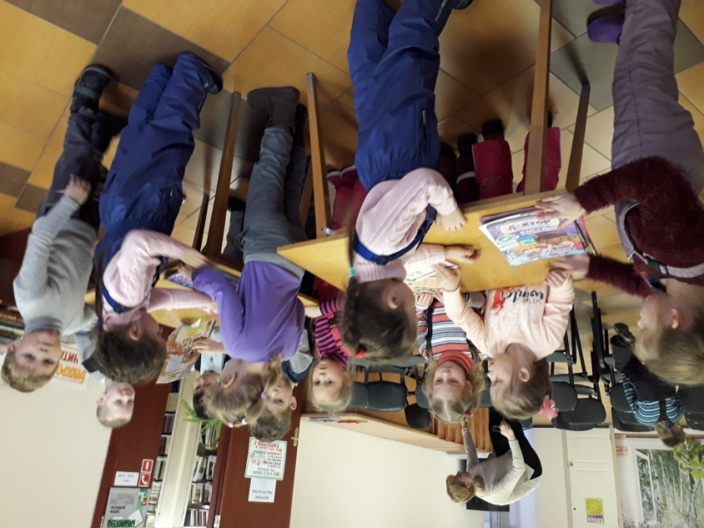
Хожу в библиотеку я книги почитать
Любимей дела нету, люблю я помечтать!
И оказаться в сказке, в таинственном лесу
Увидеть волка, зайца и рыжую лису.

Slide 6
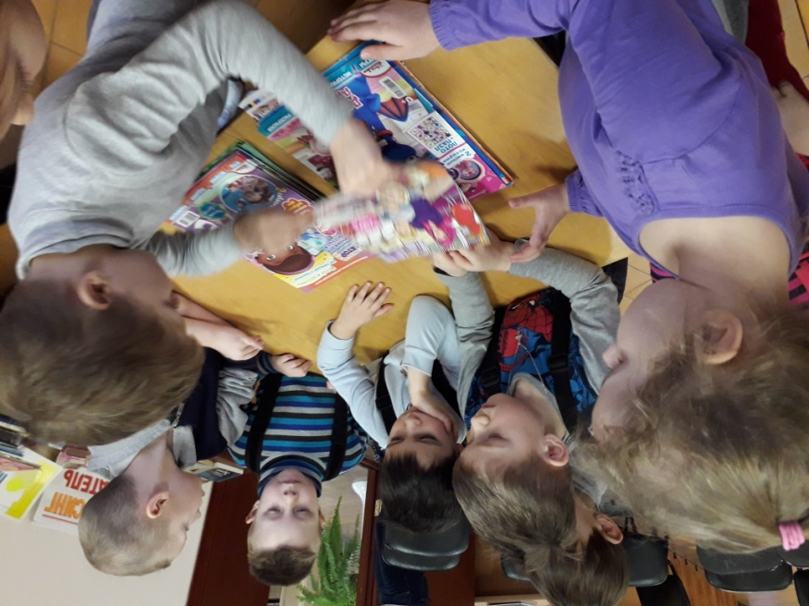
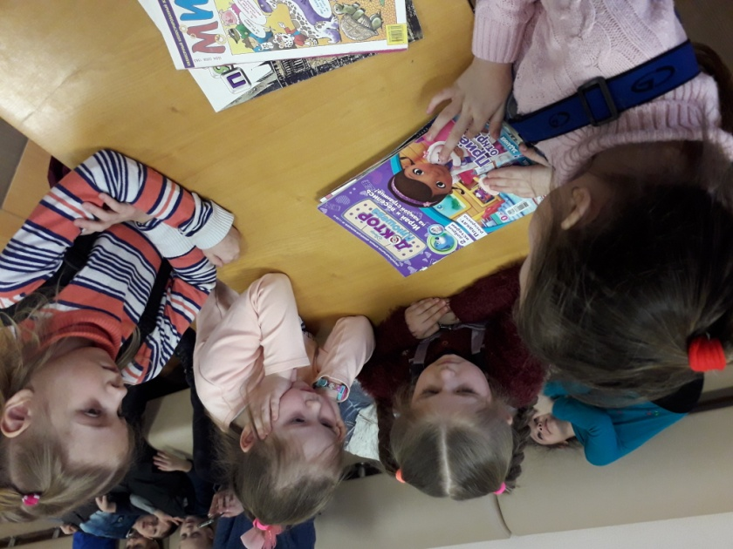
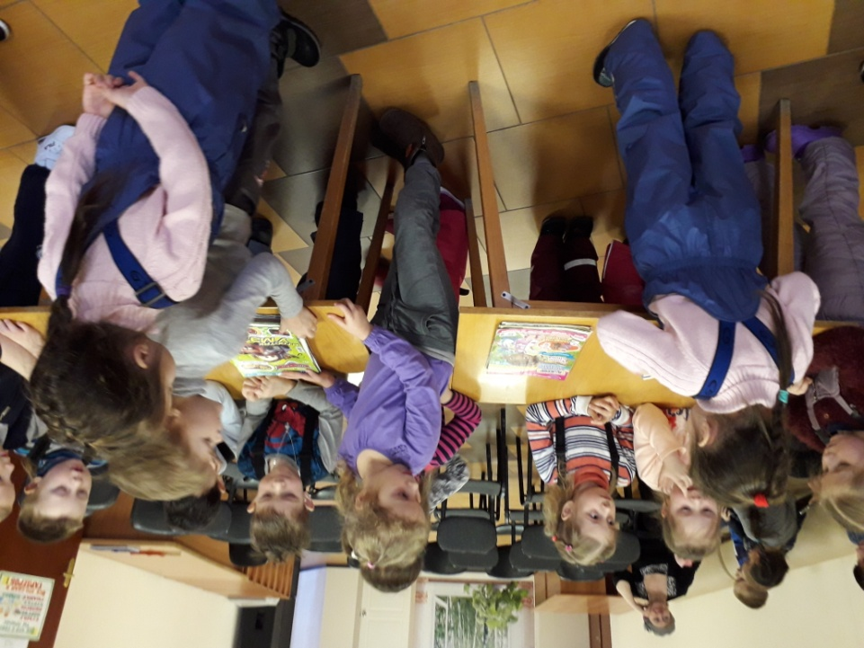
А прочитав всю книжку,
Подумать головой-
Какой герой хороший,
Какой из них плохой.

Slide 7
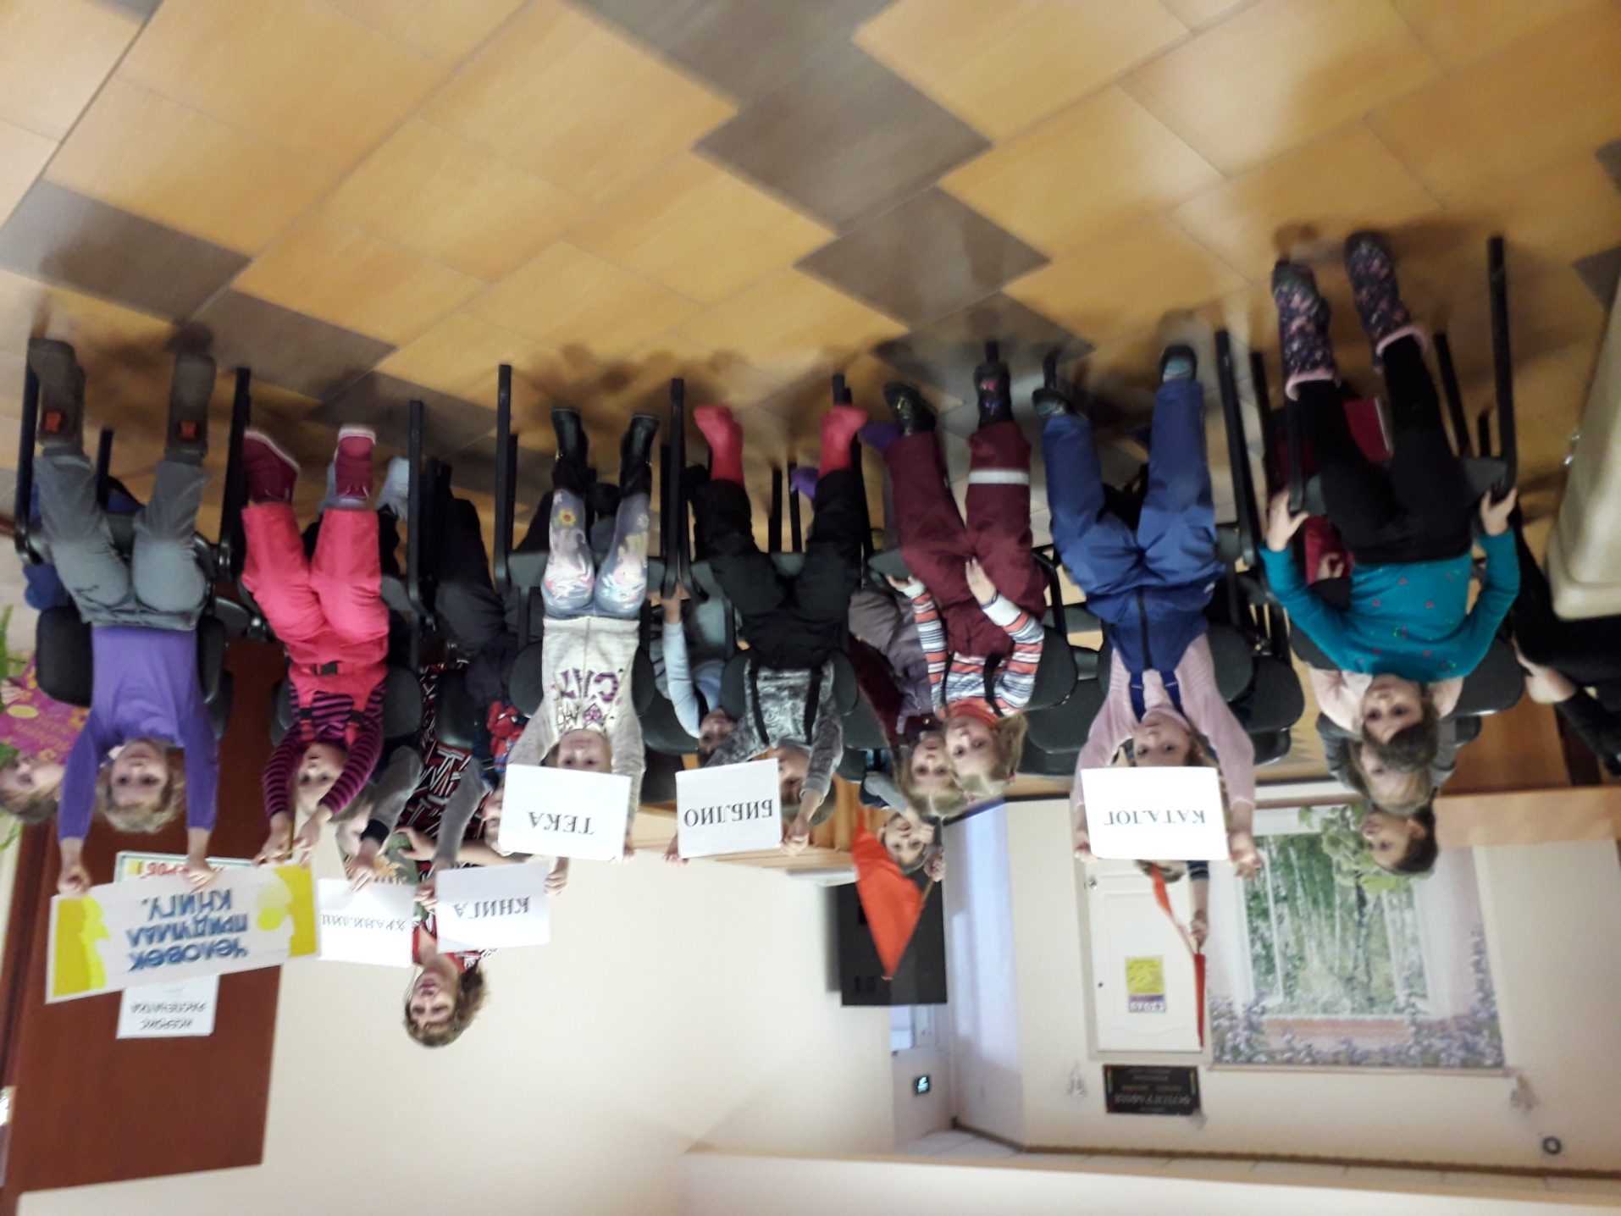
В библиотеку записаться поспеши,
Здесь все найдешь ты для своей души
С поэзией над миром воспаришь
Мы ждем тебя! Приди и запишись!

Slide 8
До новой встречи!

